Slide 1
HTTP
קרדיט – ברק גונן

Slide 2
HTTP
למה משמש פרוטוקול http?
גלישה באינטרנט
העברת תוכן של דפים
העברת תמונות
סרטונים
העברת הודעות בין אפליקציות
Soap
REST

Slide 3
מאפייני פרוטוקול HTTP
חלק ה headers:
מתאר את ההודעה
כל header מורכב משם לאחריו נקודתיים, רווח והערך, מסתיים ב \r\n
מסתיים בשורה שמכילה אך ורק \r\n
בקשה
לא מכילה אינפורמציה נוספת (לא תמיד)
תגובה
מכילה שדה body
פרוטוקול טקסטואלי (ascii)
פרוטוקול סנכרוני
מכיל 2- 3 חלקים המופרדים ע"י \r\n
חלק ה request line:
בקשה:
טיפוס ההודעה
ה URI
גרסת הפרוטוקול
תגובה:
גרסת הפרוטוקול
קוד סטטוס
תיאור סטטוס

Slide 4
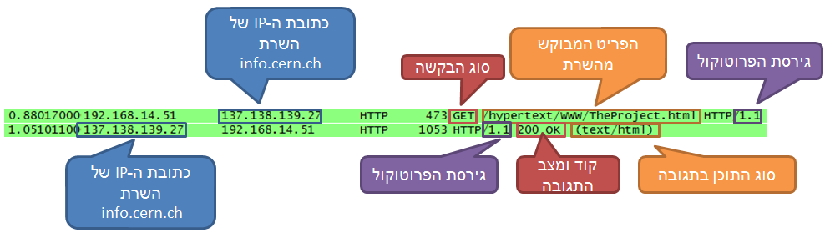

ניתוח פרוטוקול HTTP

Slide 5
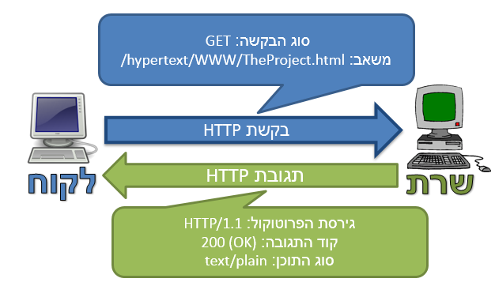
http request line
החבילה בשורה הראשונה היא הבקשה שנשלחה מהלקוח
סוג הבקשה – GET – לקבל דף אינטרנט
החבילה בשורה השנייה היא התשובה של השרת

Slide 6
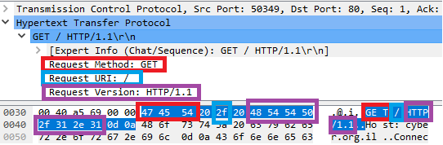
http request line
החלקים השונים בשורת הבקשה מופרדים ע"י רווח (ascii 20)
השורה מסתיימת ע"י \r\n (ascii 13 & 10)

Slide 7
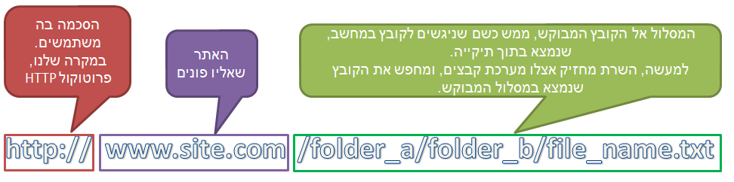
הקשר בין URL ל request line
לכל דף אינטרנט יש כתובת ייחודית
URL- Universal Resource Locator
URL בנוי מכתובת השרת + התיקיה המבוקשת + הקובץ המבוקש
שימו לב שרק המסלול מופיע ב request line. איפה כל השאר?

Slide 8
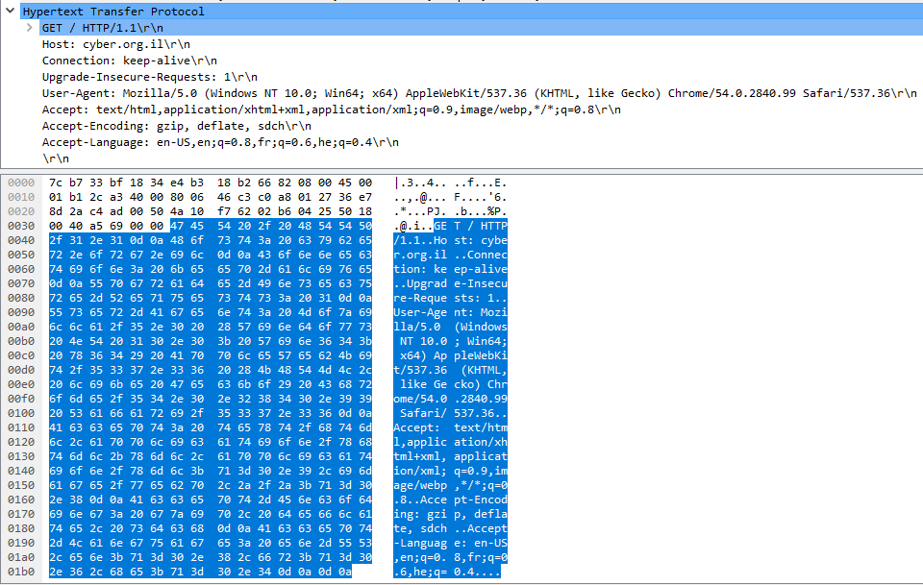
http headers
שדות ה headers הינם נתוני תיאור של המידע – Meta data
כל שדה נמצא בשורה משל עצמו, בסיום כל שדה יש \r\n
כל שדה מכיל שם ותיאור אשר מופרדים בתו ':'
סיום ה header מסומל ע"י שורה ריקה – מכילה רק \r\n

Slide 9
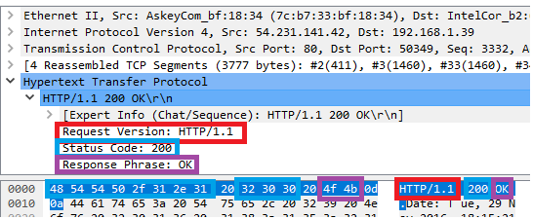
http response line
סטטוס קודים נפוצים:
200 – OK
302 - FOUND (MOVED TEMPORARILY)
404 – NOT FOUND
400 – BAD REQUEST
500 - INTERNAL SERVER ERROR

Slide 10
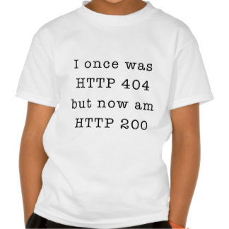

תרגיל – גילוי Status Code
הפעילו wireshark
גלשו אל שרת כלשהו, אך בחרו עמוד אינטרנט שאינו קיים שם
לדוגמה: www.ynet.co.il/blabla
עצרו את ההסנפה ומצאו את בקשת ה-GET ואת תגובת השרת
מהו ה-Status code שמתקבל?

Slide 11
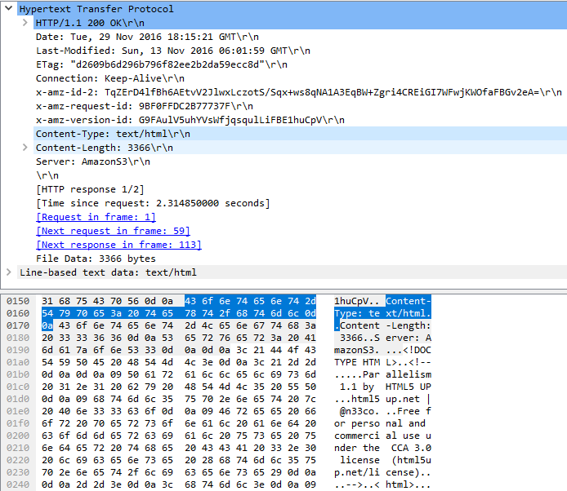
http response headers
מבנה ה headers הוא זהה ל request
שימו לב ל:
Content-Length - מגדיר את אורך המידע (data)
Content-type – מגדיר את טיפוס וקידוד המידע
mime – Multipurpose Internet Mail Extension
http://www.iana.org/assignments/media-types/media-types.xhtml

Slide 12
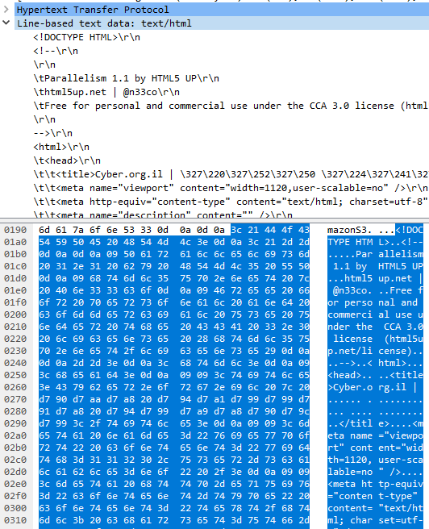
http body
המידע שנשלח ע"י האפליקציה
נמצא בסוף ההודעה
מופרד ע"י שורה ריקה מה headers
צורת ההתייחסות של המקבל למידע היא בהתאם למוגדר ב content-type

Slide 13
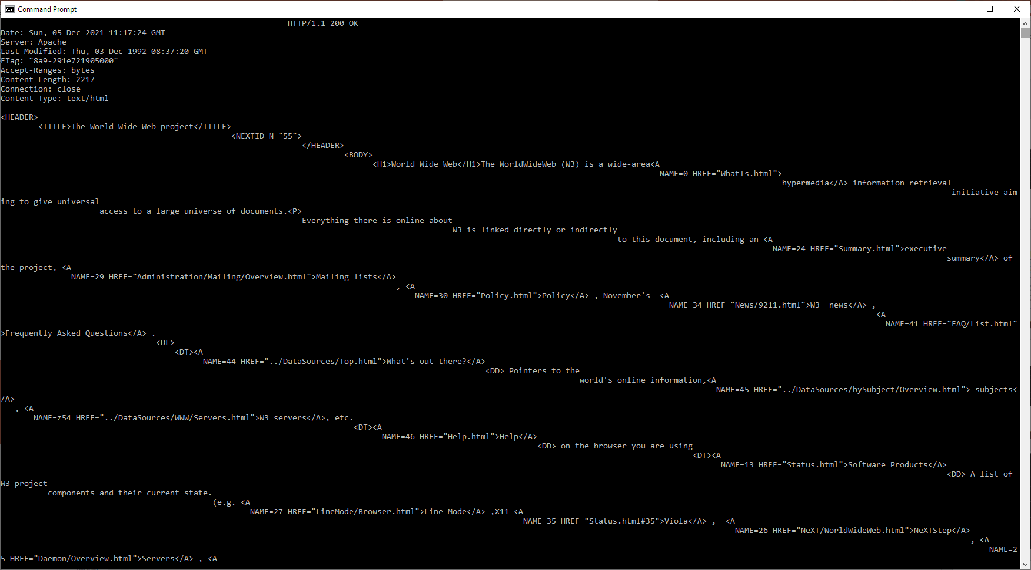
telnet
בצעו את "התבוננות מודרכת בתגובת http" (עמ’ 97)
התחילו בהפעלת telnet על windows 10
http://www.technipages.com/windows-10-enable-telnet
פיתחו חלון CMD.
כתבו
telnet info.cern.ch 80
לאחר שמקבלים חלון נקי העתיקו את הטקסט הבא (העתיקו שורה, לחצו enter והעתיקו את השורה הבאה)
GET /hypertext/WWW/TheProject.html HTTP/1.1
host: info.cern.ch
לא לשכוח enter נוסף שמסמן את סיום ה-headers בסוף.

Slide 14
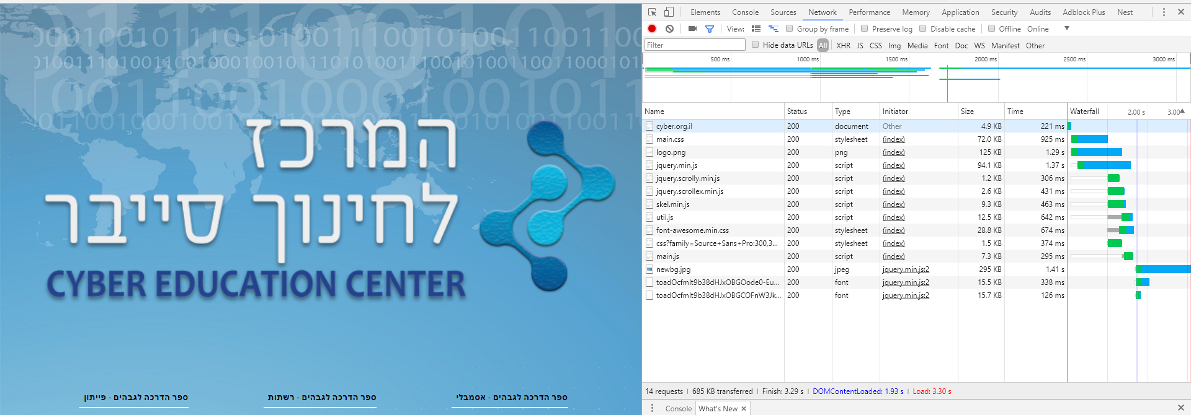
הודעות http בדפדפן
בחרו ב Network
גילשו לאתר cyber.org.il
פתחו דפדפן
לחצו על F12

Slide 15
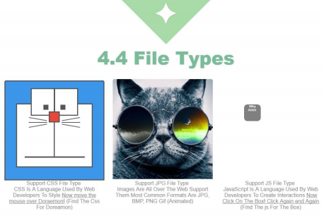
תרגיל 4
בצעו את תרגיל 4
בידקו את האתר שלכם בעזרת דפדפן

Slide 16
העברת פרמטרים ב http
הכניסו את הביטוי "query params" לשורת החיפוש של הדפדפן
בחנו את ה URL וה URI
https://www.google.co.il/webhp?sourceid=chrome-instant&rlz=1C1ASUM_enIL667IL667&ion=1&espv=2&ie=UTF-8#q=query%20params
נסו לנתח את מה שמופיע אחרי סימן השאלה.
החלק שלאחר סימן השאלה נקרא query params והוא חלק מה URI
ניתן לראות שהסימן & חוזר על עצמו. הסימן '&' מבדיל בין הפרמטרים
הפרמטרים מכילים שם וערך המופרדים ע"י הסימן '='
sourceid=chrome-instant&rlz=1C1ASUM_enIL667IL667&ion=1&espv=2&ie=UTF-8#q=query%20params
אם '&' ו '=' הם סימנים מפרידים, מה נעשה אם צריך להשתמש בהם?
תרגיל כיתה – 4.7, 4.8

Slide 17
סוגי הודעות http
אם ראינו שבבקשת get ניתן להעביר מידע רק ב query params, איך מעלים תמונות?
יש סוגים שונים של הודעות http אשר נקראים verbs (פעלים):
POST
DELETE
PUT
PATCH
לחלק מסוגי ההודעות ניתן להעביר מידע גם בבקשה, לדוגמה POST.
זכרו – ברגע שעובר מידע, חייבים להיות ה headers של content-type ו content-length

Slide 18

סיכום עד כאן
האם פרוטוקול HTTP הוא סנכרוני או אסינכרוני?
האם פרוטוקול HTTP הוא טקסטואלי או בינרי?
מה מכילה שורת הבקשה request line?
מה תפקיד הheader הבא:
Host
Content-type
Content-length
באיזה סוגי הודעות http יש body?
אילו status codes אתם מכירים?
מה תפקיד ה ‘?’ בURL?
מה תפקיד ה ‘&’ בURL?
כמה query params ניתן להעביר?

Slide 19
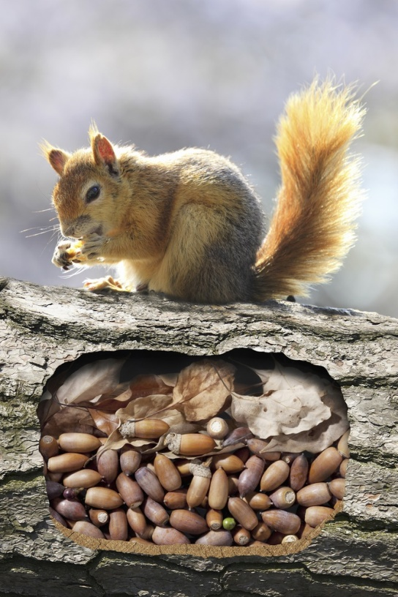
cache
ישנם דפי אינטרנט שאנחנו מבקשים שוב ושוב
לעיתים בין בקשה לבקשה נוספת דף האינטרנט לא השתנה
אנחנו מבזבזים זמן בהמתנה וכסף (תשלום על גלישה)
הרעיון של cache:
מחשב הלקוח ישמור את הדפים שקיבל
כל עוד הדפים לא משתנים- הלקוח יטען אותם מהעותק המקומי שברשותו

Slide 20
Conditional Get
בקשת GET מותנית:
הבקשה תתבצע רק בתנאי שלא קיים עותק מקומי עדכני
חישבו: איך הלקוח יידע אם יש לו עותק מקומי עדכני?
יחד עם בקשת ה-GET הלקוח יעביר לשרת את הזמן בו שמר את העותק
רק אם לשרת יש גרסה חדשה יותר, הוא יחזיר אותה
אני צריך את אתר
themarker
יש לי עותק שלו מלפני חמש דקות
חמש דקות? האתר לא השתנה מאז
תודה, אז אני אשתמש בעותק האחרון ששמרתי

Slide 21
תרגיל caching
תרגיל 4.12
רוקנו את ה-cache של הדפדפן שלכם
לחצו על F12 בדפדפן.
גלשו לכתובת אינטרנט
בצעו refresh (5F)
בידקו ב-network האם העמוד נשלח אליכם בשתי הפעמים
חפשו את השדה IF-MODIFIED-SINCE

Slide 22
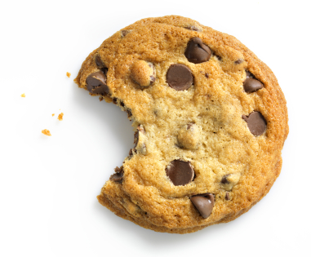
Cookie
המונח העברי הוא 'קוקית'
אצא לי אל היער / עוזי חיטמן לחן: עממי אצא לי אל היער לראות את הקוקית ויען קול מיער הן זוהי הקוקית קו קו, קו קו, הן זוהי הקוקית.

Slide 23
שימושי Cookies
פרוטוקול http הוא חסר זיכרון (stateless)
ישנם מקרים בהם נרצה לזכור דברים:
העדפות של המשתמש
האם ביצע login
מה פרטי המשתמש שביצע login
עגלת קניות
מנגנון ה cookie מאפשר לשמור נתונים במחשב הלקוח ולשלוח אותם לשרת
הנתונים ישלחו בתור header בשם Cookie
ישנם session cookies אשר בעזרתם השרת יכול ל"זכור" נתונים השייכים לsession ספציפי

Slide 24
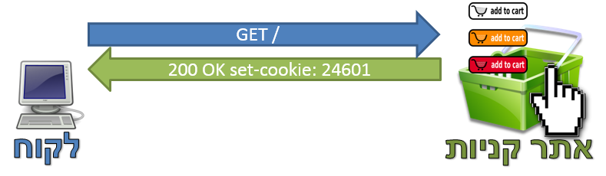
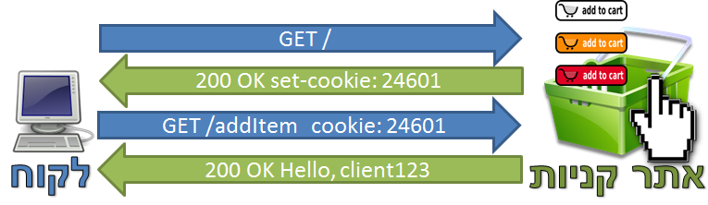
Cookies איך זה עובד
בתשובה לבקשת GET, השרת שולח ללקוח מחרוזת
בכל פניה לשרת, הלקוח יצרף את המחרוזת והשרת יקשר בין הדף ללקוח

Slide 25

Authentication
זיהוי- לדעת מי המשתמש
אימות- לוודא שזהו אינו מתחזה
השילוב של זיהוי ואימות נדרש על ידי אפליקציות שונות
Gmail
Facebook
וכו'
פרוטוקול HTTP כולל מנגנון אימות (authentication) בסיסי (קל לפריצה)
פותחו מנגנוני אימות אחרים, חזקים
כיום נהוג להעביר ב-authorization header טוקן אשר ניתן ע"י השרת לאחר שהמשתמש זוהה והוא תקף לזמן מסוים ולמחשב מסוים.

Slide 26

סיכום
בשיעור שעבר למדנו אודות פרוטוקול HTTP
כעת למדנו נושאים מתקדמים. הסבירו:
מה ההבדל בין GET ל- Conditional GET?
מדוע צריך cookies?
כיצד משתמשים ב-headers לאבטחה.

